Slide 1
H.T MiSalud
La aplicación que gestiona tu salud

Slide 2
ÍNDICE
1- Necesidad y Objetivos
2- Tecnologías
3- Ventanas
4- Funcionalidad de la aplicación
5- Fase 2

Slide 3

Necesidad y Objetivos
- Los objetivos de H.T MiSalud nacieron con el problema de la agilidad al pedir citas con el médico.
- Esta aplicación ahora te permite no solo solicitarlas, sino poder ver otro tipo de información y poder gestionarla.

Slide 4



Tecnologías
Framework: .NET 6.0
Lenguaje: C#
Base de datos: pgAdmin 4 v7

Slide 5



Tecnologías
Ficheros XML
Repositorio: GitHub
Extensión: Resx Manager

Slide 6
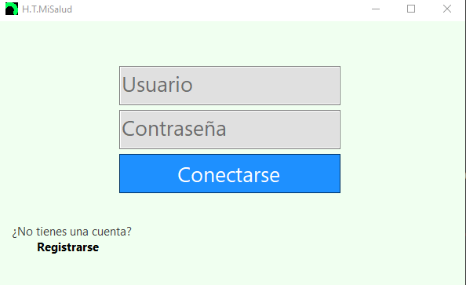
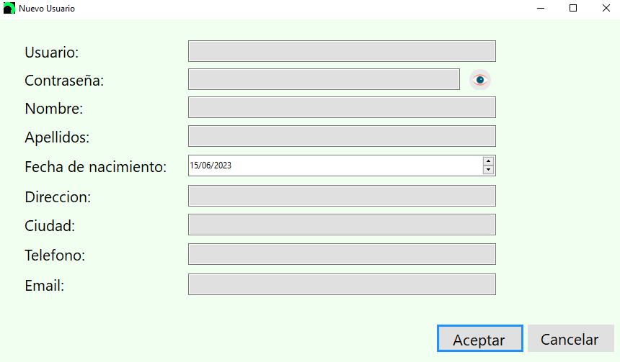
Ventanas

Slide 7
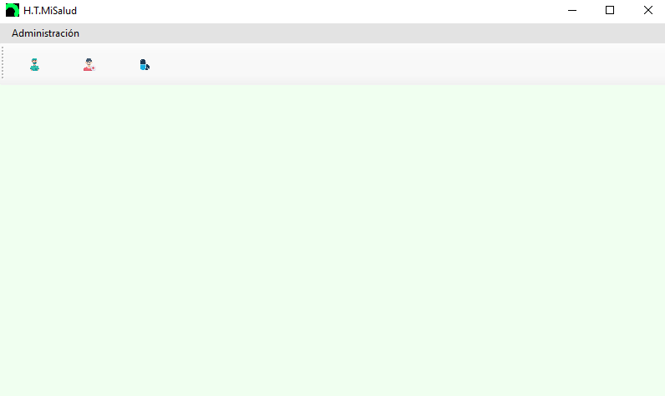
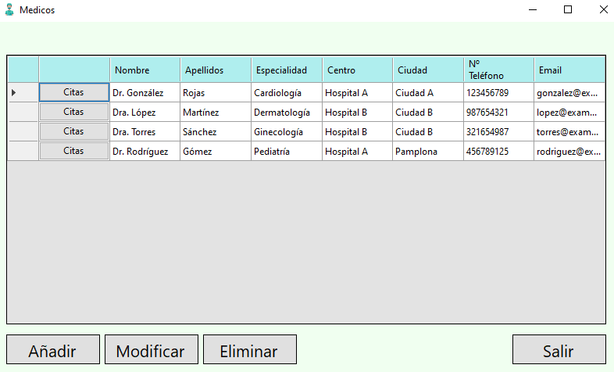
Ventanas

Slide 8
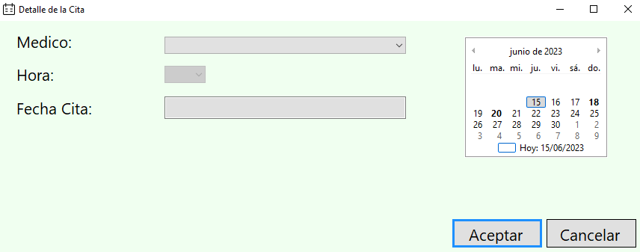
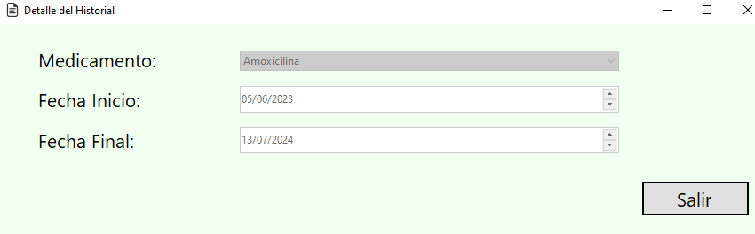
Ventanas

Slide 9



Funcionalidad
- A continuación vamos a ver las funcionalidades de los distintos usuarios de la app mediante unos videos.

Slide 10



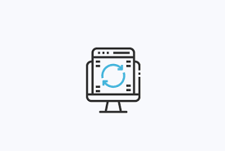
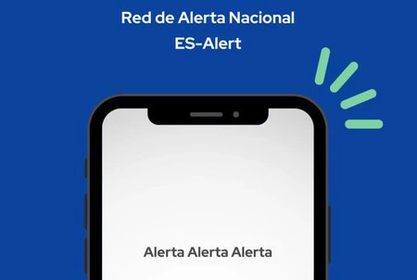
Fase 2
Errores
Certificados
Mejoras
Autoborrado de datos
Alertas y notificaciones

